Slide 1
Session 1
WebScrapping

Slide 2
Web Scraping
SQL 튜닝 개요
웹 크롤링
웹 페이지의 하이퍼링크를 순회하면서 웹 페이지를 다운로드하는 작업
웹 사이트에서 원하는 정보를 자동으로 수집하는 것
웹 스크레이핑
다운로드한 웹 페이지에서 필요한 콘텐츠를 추출하는 작업
웹 페이지를 구성하고 있는 HTML 태그의 콘텐츠나 속성의 값을 읽는 작업
웹페이지를 읽어오는 과정
웹사이트에서 읽어온 HTML 문서에서 필요한 데이터를 뽑아내는 과정
웹페이지를 읽어오는 모듈
파이썬에서 기본적으로 제공하는 urllib, urllib2
편리한 HTTP 라이브러리로 많이 쓰이고 있는 requests

Slide 3
Web Scraping
SQL 튜닝 개요
Crawling을 위해 알아야 할 것들
HTML
Document Object Model
Cascading Style Sheet
Xpath
Javascript
HTTP

Slide 4
Web Scraping
SQL 튜닝 개요
Web Page
웹 상의 문서
텍스트, 그림, 소리, 동영상 등을 표현 가능
대부분 HTML이라는 언어로 이루어져 있음

Slide 5
Web Scraping
SQL 튜닝 개요
URL(Uniform Resource Locator)
네트워크 상에서 자원이 어디 있는지를 알려주기 위한 규약
컴퓨터 네트워크와 검색 메커니즘에서의 자원의 위치를 지정하는 문자열
프로토콜명
도메인명
요청 대상(URI)
URI(Uniform Resource Identity)
웹 사이트에 요청하고자 하는 대상의 패스정보와 파일명으로 구성
파일명이 생략되면 디폴트로 index.html 사용

Slide 6
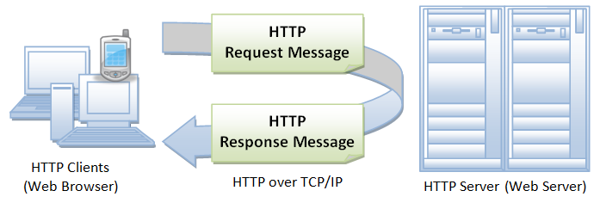
Web Scraping
SQL 튜닝 개요
HTTP(HyperText Transfer Protocol)
웹상에서 클라이언트와 서버 간에 정보를 주고받을 수 있는 통신 규약 (프로토콜)
URL 문자열을 직접 입력하거나, 하이퍼링크 텍스트 또는 이미지를 클릭하여 HTML 문서를 주고받는 데 사용
디폴트로 80번 포트 사용
다른 포트 번호를 사용하는 웹 서버에 요청 시 도메인명 뒤에 : 기호와 함께 포트 번호 지정
시작줄, 헤더(Header), 본문(Body)으로 이루어져 있음
9개의 메소드가 존재하지만 주로 GET과 POST만 쓰인다.

Slide 7
Web Scraping
SQL 튜닝 개요
GET 방식과 POST 방식
웹상에서 클라이언트와 서버 간에 정보를 주고받을 수 있는 통신 규약 (프로토콜)
URL 문자열을 직접 입력하거나, 하이퍼링크 텍스트 또는 이미지를 클릭하여 HTML 문서를 주고받는 데 사용
디폴트로 80번 포트 사용
다른 포트 번호를 사용하는 웹 서버에 요청 시 도메인명 뒤에 : 기호와 함께 포트 번호 지정
시작줄, 헤더(Header), 본문(Body)으로 이루어져 있음
9개의 메소드가 존재하지만 주로 GET과 POST만 쓰인다.

Slide 8
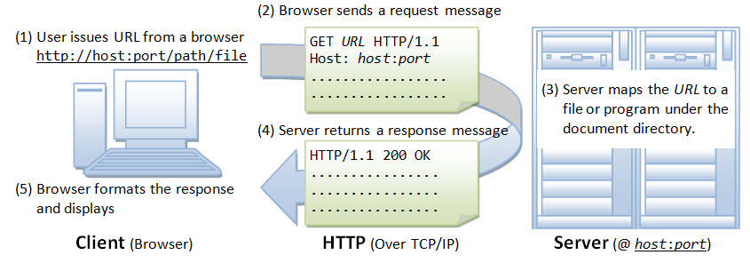
Web Scraping
SQL 튜닝 개요
GET 방식
브라우저에서 직접 요청하려는 페이지의 URL 문자열을 입력하여 요청
하이퍼링크가 설정된 텍스트나 이미지를 클릭하여 요청
Query 문자열 없는 요청과 Query 문자열을 추가한 요청 모두 가능
Query 문자열이 URL 문자열 뒤에 추가되어 전달
Body 없이 Header만으로 전송된다.
요청에 길이 제한이 있다
쿼리 문자열은 key와 value를 가지고 있으며, 각 쿼리는 &로 구분한다.

Slide 9
Web Scraping
SQL 튜닝 개요
POST 방식
Body에 query data가 들어간다.
링크 / 북마크가 불가능하다
데이터 길이에 제한이 없다
URL을 가지지 않으므로 주로 중요한 데이터를 다룰 때 사용한다.
Query 문자열이 요청 바디에 따로 담겨서 전달되므로 요청 URL 문자열에서는 볼 수 없음

Slide 10
Web Scraping
SQL 튜닝 개요
HTML(Hypertext markup language)
웹페이지를 작성하는데 사용되는 마크업 언어
태그로 HTML 요소(element)를 만든다

Slide 11
Web Scraping
SQL 튜닝 개요
urllib 모듈
Python built-in module
간편하게 HTTP request를 보낼 수 있음
로그인 및 세션을 유지하기가 번거로움
URL 작업을 위한 여러 모듈을 모은 패키지
URL을 열고 읽기 위한 urllib.request
urllib.request에 의해 발생하는 예외를 포함하는 urllib.error
URL 구문 분석을 위한 urllib.parse
robots.txt 파일을 구문 분석하기 위한 urllib.robotparser

Slide 12
Web Scraping
SQL 튜닝 개요
urllib.request 모듈
웹 사이트에 있는 데이터에 접근하는 기능을 제공
인증, 리다이렉트, 쿠키(Cookie)등 인터넷을 이용한 다양한 요청과 처리를 지원
urlretrieved(url, 저장할 파일 경로) – 파일 다운로드 함수
import urllib.request
# URL과 저장 경로 지정하기
url = "http://uta.pw/shodou/img/28/214.png"
savename = "test.png"
# 다운로드
urllib.request.urlretrieve(url, savename)
print("저장되었습니다...!")

Slide 13
Web Scraping
SQL 튜닝 개요
urllib.request 모듈
urlopen( ) – 데이터를 파이썬 메모리로 로드
import urllib.request
# URL과 저장 경로 지정하기
url = "http://uta.pw/shodou/img/28/214.png"
savename = "test.png"
# 다운로드
mem = urllib.request.urlopen(url).read()
# 파일로 저장하기
with open(savename, mode="wb") as f:
f.write(mem)
print("저장되었습니다...!")

Slide 14
Web Scraping
SQL 튜닝 개요
urllib.parse 모듈
urlopen( ) – 요청 매개변수를 url 인코딩해서 요청
Get방식 요청 : url?key=value&key=value&… 형식
지역 | 지역번호
전국 | 108
서울/경기 | 109
강원도 | 105
충청북도 | 131
충청남도 | 133
전라북도 | 146
전라남도 | 156
경상북도 | 143
경상남도 | 159
제주특별자치구 | 184
import urllib.request
import urllib.parse
API = "http://www.kma.go.kr/weather/forecast/mid-term-rss3.jsp"
# 매개변수를 URL 인코딩합니다.
values = {
'stnId': '108‘ #stnId는 기상 정보를 알고 싶은 지역
}
params = urllib.parse.urlencode(values)
# 요청 전용 URL을 생성합니다.
url = API + "?" + params
print("url=", url)
# 다운로드합니다.
data = urllib.request.urlopen(url).read()
text = data.decode("utf-8")
print(text)

Slide 15
Web Scraping
SQL 튜닝 개요
urllib.parse 모듈
Url 요청 매개변수를 command line 에서 지정 (sys모듈을 사용하여 command line 매개변수 추출)
import sys
import urllib.request as req
import urllib.parse as parse
# 명령줄 매개변수 추출
if len(sys.argv) <= 1:
print("USAGE: download-forecast-argv <Region Number>")
sys.exit()
regionNumber = sys.argv[1]
# 매개변수를 URL 인코딩합니다.
API = "http://www.kma.go.kr/weather/forecast/mid-term-rss3.jsp"
values = {
'stnId': regionNumber
}
params = parse.urlencode(values)
url = API + "?" + params
print("url=", url)
# 다운로드합니다.
data = req.urlopen(url).read()
text = data.decode("utf-8")
print(text)

Slide 16
Web Scraping
SQL 튜닝 개요
mechanize 모듈
urllib 기반
세션을 유지하기가 용이함
간편하게 html form을 채우고 submit을 보낼 수 있음
Python2만 지원

Slide 17
Web Scraping
SQL 튜닝 개요
requests 모듈
HTML소스를 String으로 변환시켜서 변수에 저장시켜주는 역할을 합니다.
간편하게 HTTP request를 보낼 수 있음
세션을 유지하기가 용이함
python2 , python3을 완벽하게 지원
코드가 간결하고 documentation이 잘 되어 있음
HTTP GET, POST, PUT, DELETE 등을 사용할 수 있으며, 편리한 데이타 인코딩 기능을 제공
데이타를 Dictionary로 만들어 GET, POST 등에서 사용하면 필요한 Request 인코딩을 자동으로 처리해 준다.
import requests
# GET
resp = requests.get('http://httpbin.org/get')
print(resp.text)
# POST
dic = {"id": 1, "name": "Kim", "age": 10}
resp = requests.post('http://httpbin.org/post', data=dic)
print(resp.text)
resp = requests.put('http://httpbin.org/put')
resp = requests.delete('http://httpbin.org/delete')

Slide 18
Web Scraping
SQL 튜닝 개요
requests 모듈
GET 요청할 때 parameter 전달
import requests
params = {'param1': 'value1', 'param2': 'value'}
res = requests.get(URL, params=params)
POST 요청할 때 data 전달
import requests
data = {'param1': 'value1', 'param2': 'value'}
res = requests.post(URL, data=data)
import requests, json
data = {'outer': {'inner': 'value'}}
res = requests.post(URL, data=json.dumps(data))

Slide 19
Web Scraping
SQL 튜닝 개요
requests 모듈
헤더 추가, 쿠키 추가
import requests
headers = {'Content-Type': 'application/json; charset=utf-8'}
cookies = {'session_id': 'sorryidontcare'}
res = requests.get(URL, headers=headers, cookies=cookies)
Response객체의 속성
apparent_encoding
close
connection
content
cookies
elapsed
encoding
headers
history
is_permenent_redirect
is_redirect
iter_content
iter_lines
json
links
ok
raise_for_status
raw
reason
status_code
text
url

Slide 20
Web Scraping
SQL 튜닝 개요
Responses 객체
requests.get(url) - 해당 웹페이지 호출 결과를 가진 Response 객체를 리턴
status_code 속성 - HTTP Status 결과를 체크할 수 있다
text 속성 - Response 에서 리턴된 데이타를 문자열로 리턴, str 클래스 타입, requests 모듈에서 자동으로 데이타를 인코딩해 준다. (requests는 HTTP 헤더를 통해 결과 데이타의 인코딩 방식을 추측하여 Response 객체의 encoding 속성에 그 값을 지정하고, text 속성을 엑세스할 때 이 encoding 속성을 사용한다. 만약 인코딩 방식을 변경해야 한다면, text 속성을 읽기 전에 Response의 encoding 속성을 변경하면 된다.)
content 속성 - Response 데이타를 바이트(bytes)로 리턴
raise_for_status() - 만약 Response에서 에러가 있을 경우 프로그램을 중단시키는 메서드
>>> resp = requests.get('http://naver.com') # 네이버 홈
>>> resp.encoding
'UTF-8'
>>> resp = requests.get('http://finance.naver.com') # 증권
>>> resp.encoding
'ISO-8859-1'
import requests
resp = requests.get('http://finance.naver.com/')
resp.raise_for_status()
resp.encoding=None # None 으로 설정
#resp.encoding='euc-kr' # 한글 인코딩
html = resp.text
print(html)

Slide 21
Session 1
BeautifulSoup

Slide 22
BeautifulSoup
SQL 튜닝 개요
BeautifulSoup 모듈
파싱(가공되지 않은 문자열에서 필요한 부분을 추출하여 의미있는 구조화된 데이터로 만드는 과정)을 도와주는 강력한 python 라이브러리
HTML과 XML 문서를 파싱하고 읽고 변형하는 데 사용한다
태그 간 모든 상하적이고 수평적인 관계에서 일관된 접근 방식을 사용한다.
마크업 문자열, 마크업 파일, 웹에 있는 마크업 문서에 연결된 URL에서 BeautifulSoup 객체를 생성할 수 있다
https://www.crummy.com/software/BeautifulSoup/bs4/doc/
$ pip install BeautifulSoup4

Slide 23
BeautifulSoup
SQL 튜닝 개요
BeautifulSoup 모듈
urlopen 함수를 사용하여 원하는 주소로부터 웹페이지를 가져온 후, BeautifulSoup 객체로 변환합니다.
BeautifulSoup 객체는 웹문서를 파싱한 상태입니다.
웹 문서가 태그 별로 분해되어 태그로 구성된 트리가 구성됩니다.
포함하는 태그가 부모가 되고 포함된 태그가 자식이 되어 트리를 구성하고 있습니다.
from urllib.request import urlopen
from bs4 import BeautifulSoup
html = urlopen("http://www.naver.com")
bsObject = BeautifulSoup(html, "html.parser")
print(bsObject) # 웹 문서 전체가 출력됩니다.
# 문자열에서 soup을 생성한다.
soup1 = BeautifulSoup("<HTML><HEAD><header></HEAD><body></HTML>")
# 로컬 파일에서 soup을 생성한다.
soup2 = BeautifulSoup(open("myDoc.html"))
# 웹 문서에서 soup을 생성한다.
# urlopen()이 "http://"를 자동으로 추가하지 않는다는 것 주의!
soup3 = BeautifulSoup(urlopen("http://www.networksciencelab.com/"))

Slide 24
BeautifulSoup
SQL 튜닝 개요
마크업 파서(markup parser)
BeautifulSoup객체 생성자의 두 번째 옵션 인자는 마크업 파서(markup parser)
파싱이란 일련의 문자열로 구성된 문서를 의미 있는 토큰(token)으로 분해하고 토큰으로 구성된 파스 트리(parse tree)를 만드는 것입니다.
마크업 파서(markup parser)는 HTML 태그와 내용을 추출하는 파이썬 컴포넌트다.
"html.parser" | 기본 옵션으로 매우 빠르지만, 매우 유연하지는 않다. ‘단순한’ HTML 문서에 사용한다
"lxml" | 매우 빠르고 유연하다
"xml" | XML 파일에만 사용한다
"html5lib" | 매우 느리지만, 매우 유연하다. 구조가 복잡한 HTML 문서에 사용하거나 파싱 속도를 신경 쓰지 않아도 된다면 모든 HTML 문서 파싱에 사용할 수 있다

Slide 25
BeautifulSoup
SQL 튜닝 개요
BeautifulSoup 모듈
from bs4 import BeautifulSoup
# 분석하고 싶은 HTML
html = """
<html><body>
<h1>스크레이핑이란?</h1>
<p>웹 페이지를 분석하는 것</p>
<p>원하는 부분을 추출하는 것</p>
</body></html>
"""
# HTML 분석하기
soup = BeautifulSoup(html, 'html.parser')
# 원하는 부분 추출하기
h1 = soup.html.body.h1
p1 = soup.html.body.p
p2 = p1.next_sibling.next_sibling
# 요소의 글자 출력하기
print("h1 = " + h1.string)
print("p = " + p1.string)
print("p = " + p2.string)
루트 요소인 <html>에서 마침표(.)를 사용해 값에 접근할 수 있습니다.

Slide 26
BeautifulSoup
SQL 튜닝 개요
BeautifulSoup 모듈
from bs4 import BeautifulSoup
html = """
<html><body>
<h1 id="title">스크레이핑이란?</h1>
<p id="body">웹 페이지를 분석하는 것</p>
<p>원하는 부분을 추출하는 것</p>
</body></html>
"""
# HTML 분석하기
soup = BeautifulSoup(html, 'html.parser')
# find() 메서드로 원하는 부분 추출하기
title = soup.find(id="title")
body = soup.find(id="body")
# 텍스트 부분 출력하기
print("#title=" + title.string)
print("#body=" + body.string)
find_all() : 여러 개의 태그를 한 번에 추출

Slide 27
BeautifulSoup
SQL 튜닝 개요
BeautifulSoup 모듈
from bs4 import BeautifulSoup
html = """
<html><body>
<ul>
<li><a href="http://www.naver.com">naver</a></li>
<li><a href="http://www.daum.net">daum</a></li>
</ul>
</body></html>
"""
# HTML 분석하기
soup = BeautifulSoup(html, 'html.parser')
# find_all() 메서드로 추출하기
links = soup.find_all("a")
# 링크 목록 출력하기
for a in links:
href = a.attrs['href']
text = a.string
print(text, ">", href)
find_all() : 여러 개의 태그를 한 번에 추출
태그의 속성은 attrs 속성에서 추출합니다.
내부의 설명 텍스트는 string 속성으로 추출합니다.

Slide 28
BeautifulSoup
SQL 튜닝 개요
BeautifulSoup 모듈
DOM(Document Object Model)이란 XML 또는 HTML의 속성에 접근하는 구조를 나타냅니다.
BeautifulSoup 객체의 생성자 첫번째 인수로 open() 함수 또는 urllib.request.urlopen()함수의 리턴 값을 지정
from bs4 import BeautifulSoup
import urllib.request as req
url = "http://www.kma.go.kr/weather/forecast/mid-term-rss3.jsp"
# urlopen()으로 데이터 가져오기
res = req.urlopen(url)
# BeautifulSoup으로 분석하기
soup = BeautifulSoup(res, "html.parser")
# 원하는 데이터 추출하기
title = soup.find("title").string
wf = soup.find("wf").string
print(title)
print(wf)

Slide 29
BeautifulSoup
SQL 튜닝 개요
BeautifulSoup 모듈
soup.prettify() - 마크업 문서를 읽기 쉬운 형태로 출력
soup.get_text() - 마크업 문서에서 모든 태그를 제거하고 텍스트 부분만 반환
import urllib2
from bs4 import BeautifulSoup
quote_page = ‘http://www.bloomberg.com/quote/SPX:IND'
page = urllib2.urlopen(quote_page)
soup = BeautifulSoup(page, ‘html.parser’)
name_box = soup.find(‘h1’, attrs={‘class’: ‘name’})
name = name_box.text.strip() # strip() is used to remove starting and trailing
print( name )
Price_box = soup.find(‘div’, attrs={‘class’:’price’})
Price = price_box.text
Print price
htmlString = ‘’’ <HTML>
<HEAD><TITLE>My document</TITLE></HEAD>
<BODY>Main text.</BODY></HTML>
‘’’
Soup = BeautifulSoup(htmlString)
Soup.get_text()

Slide 30
BeautifulSoup
SQL 튜닝 개요
BeautifulSoup 모듈
import urllib2
from bs4 import BeautifulSoup
quote_page = [‘http://www.bloomberg.com/quote/SPX:IND', ‘http://www.bloomberg.com/quote/CCMP:IND']
data = []
for pg in quote_page:
page = urllib2.urlopen(pg)
soup = BeautifulSoup(page, ‘html.parser’)
name_box = soup.find(‘h1’, attrs={‘class’: ‘name’})
name = name_box.text.strip() #
price_box = soup.find(‘div’, attrs={‘class’:’price’})
price = price_box.text
data.append((name, price))
with open(‘index.csv’, ‘a’) as csv_file:
writer = csv.writer(csv_file)
# The for loop
for name, price in data:
writer.writerow([name, price, datetime.now()])

Slide 31
BeautifulSoup
SQL 튜닝 개요
BeautifulSoup 모듈
태그 간 모든 상하적이고 수평적인 관계에서 일관된 접근 방식을 사용한다.
태그 간 관계는 태그 객체의 속성으로 표현한다
soup.title
soup.title.parent.name.string #제목의 부모 엘리먼트의 name 값 가져오기
soup.body.table.tr.td # 첫 번째 테이블 첫 번째 행 첫 번째 셀
태그 t의 이름은 t.name으로 접근 (문자열로 된 값은 t.string으로 원래 내용에 접근할 수 있고 t.stripped_string을 쓰면 공백을 제거한 문자열 리스트를 반환한다)
태그 t의 부모요소는 t.parent
태그 t의 다음 태그는 t.next,
태그 t의 바로 전 태그는 t.prev,
태그 t의 자식 태그(태그 안의 태그)는 t.children

Slide 32
BeautifulSoup
SQL 튜닝 개요
BeautifulSoup 모듈
BeautifulSoup 모듈에서는 파이썬 딕셔너리 인터페이스로 HTML 태그 속성에 접근할 수 있다
객체 t가 <a href="foobar.html"> 라면, 링크의 문자열 값은 t["href"].string이 된다.
# <H2> 태그로 된 모든 인스턴스
level2headers = soup.find_all("H2")
# 볼드나 이탤릭 포맷으로 된 모든 인스턴스
formats = soup.find_all(["i", "b", "em", "strong"])
# 특정한 속성(id="link3" 같은)을 가진 모든 태그
soup.find(id="link3")
#모든 하이퍼링크나 첫 번째 링크(딕셔너리 구문이나 tag.get() 함수 사용)
links = soup.find_all("a")
firstLink = links[0]["href"]
# 혹은
firstLink = links[0].get("href")

Slide 33
BeautifulSoup
SQL 튜닝 개요
BeautifulSoup 모듈
태그를 추출하기 전에 tag.has_attr() 함수를 사용해서 속성이 존재하는지 꼭 확인
with urlopen("http://www.networksciencelab.com/") as doc:
soup = BeautifulSoup(doc)
links = [(link.string, link["href"]) for link in soup.find_all("a") if link.has_attr("href")]
links

Slide 34
BeautifulSoup
SQL 튜닝 개요
BeautifulSoup 모듈
자바스크립트 라이브러리인 jQuery처럼 CSS 선택자를 지정해서 원하는 요소를 추출하는 기능도 제공합니다
메서드 | 설명
soup.select_on(선택자) | CSS 선택자로 요소 하나를 추출합니다.
soup.select(<선택자>) | CSS 선택자로 요소 여러 개를 리스트로 추출합니다.
from bs4 import BeautifulSoup
# 분석 대상 HTML
html = """
<html><body>
<div id="meigen">
<h1>위키북스 도서</h1>
<ul class="items">
<li>유니티 게임 이펙트 입문</li>
<li>스위프트로 시작하는 아이폰 앱 개발 교과서</li>
<li>모던 웹사이트 디자인의 정석</li>
</ul>
</div>
</body></html>
"""
# HTML 분석하기
soup = BeautifulSoup(html, 'html.parser')
# 필요한 부분을 CSS 쿼리로 추출하기
# 타이틀 부분 추출하기
h1 = soup.select_one("div#meigen > h1").string
print("h1 =", h1)
# 목록 부분 추출하기
li_list = soup.select("div#meigen > ul.items > li")
for li in li_list:
print("li =", li.string)

Slide 35
BeautifulSoup
SQL 튜닝 개요
BeautifulSoup 모듈
네이버 금융에서 환율 정보 추출하기
from bs4 import BeautifulSoup
import urllib.request as req
# HTML 가져오기
url = "http://info.finance.naver.com/marketindex/"
res = req.urlopen(url)
# HTML 분석하기
soup = BeautifulSoup(res, "html.parser")
# 원하는 데이터 추출하기
price = soup.select_one("div.head_info > span.value").string
print("usd/krw =", price)

Slide 36
BeautifulSoup
SQL 튜닝 개요
BeautifulSoup 모듈
위키 문헌에 공개돼 있는 윤동주 작가의 작품 목록 가져오기
from bs4 import BeautifulSoup
import urllib.request as req
# 뒤의 인코딩 부분은 "저자:윤동주"라는 의미입니다.
# 따로 입력하지 말고 위키 문헌 홈페이지에 들어간 뒤에 주소를 복사해서 사용하세요.
url = "https://ko.wikisource.org/wiki/%EC%A0%80%EC%9E%90:%EC%9C%A4%EB%8F%99%EC%A3%BC"
res = req.urlopen(url)
soup = BeautifulSoup(res, "html.parser")
# #mw-content-text 바로 아래에 있는
# ul 태그 바로 아래에 있는
# li 태그 아래에 있는
# a 태그를 모두 선택합니다.
a_list = soup.select("#mw-content-text > div > ul > li a")
for a in a_list:
name = a.string
print("-", name)

Slide 37
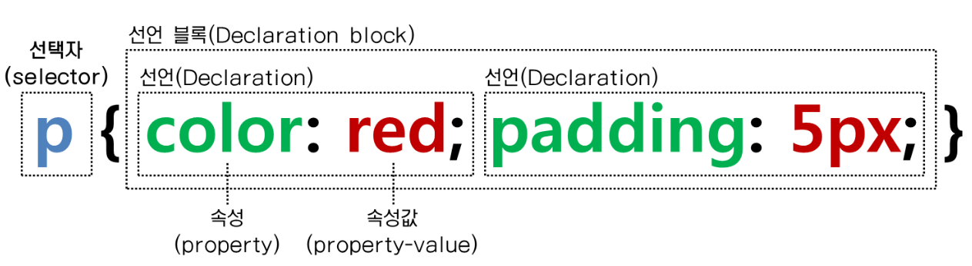
BeautifulSoup
SQL 튜닝 개요
CSS 선택자
CSS → 시각적인 디자인과 레이아웃 표현
선택자→ 선택을 해주는 요소, 특정 요소들을 선택하여 스타일을 적용할 수 있게 됩니다.

Slide 38
BeautifulSoup
SQL 튜닝 개요
BeautifulSoup 모듈
CSS 선택자로 추출 1
<ul id="bible">
<li id="ge">Genesis</li>
<li id="ex">Exodus</li>
<li id="le">Leviticus</li>
<li id="nu">Numbers</li>
<li id="de">Deuteronomy</li>
</ul>
from bs4 import BeautifulSoup
fp = open("books.html", encoding="utf-8")
soup = BeautifulSoup(fp, "html.parser")
# CSS 선택자로 검색하는 방법
sel = lambda q : print(soup.select_one(q).string)
sel("#nu")
sel("li#nu")
sel("ul > li#nu")
sel("#bible #nu")
sel("#bible > #nu")
sel("ul#bible > li#nu")
sel("li[id='nu']")
sel("li:nth-of-type(4)")
# 그 밖의 방법
print(soup.select("li")[3].string)
print(soup.find_all("li")[3].string)

Slide 39
BeautifulSoup
SQL 튜닝 개요
BeautifulSoup 모듈
CSS 선택자로 추출 2
<html>
<body>
<div id="main-goods" role="page">
<h1>과일과 야채</h1>
<ul id="fr-list">
<li class="red green" data-lo="ko">사과</li>
<li class="purple" data-lo="us">포도</li>
<li class="yellow" data-lo="us">레몬</li>
<li class="yellow" data-lo="ko">오렌지</li>
</ul>
<ul id="ve-list">
<li class="white green" data-lo="ko">무</li>
<li class="red green" data-lo="us">파프리카</li>
<li class="black" data-lo="ko">가지</li>
<li class="black" data-lo="us">아보카도</li>
<li class="white" data-lo="cn">연근</li>
</ul>
</div>
</body>
</html>
from bs4 import BeautifulSoup
fp = open("fruits-vegetables.html", encoding="utf-8")
soup = BeautifulSoup(fp, "html.parser")
# CSS 선택자로 추출하기
print(soup.select_one("li:nth-of-type(8)").string)
print(soup.select_one("#ve-list > li:nth-of-type(4)").string)
print(soup.select("#ve-list > li[data-lo='us']")[1].string)
print(soup.select("#ve-list > li.black")[1].string)
# find 메서드로 추출하기
cond = {"data-lo":"us", "class":"black"}
print(soup.find("li", cond).string)
# find 메서드를 연속적으로 사용하기
print(soup.find(id="ve-list")
.find("li", cond).string)

Slide 40
BeautifulSoup
SQL 튜닝 개요
BeautifulSoup 모듈
정규 표현식 조합하여 추출 하기
from bs4 import BeautifulSoup
import re # 정규 표현식을 사용할 때
html = """
<ul>
<li><a href="hoge.html">hoge</li>
<li><a href="https://example.com/fuga">fuga*</li>
<li><a href="https://example.com/foo">foo*</li>
<li><a href="http://example.com/aaa">aaa</li>
</ul>
"""
soup = BeautifulSoup(html, "html.parser")
# 정규 표현식으로 href에서 https인 것 추출하기
li = soup.find_all(href=re.compile(r"^https://"))
for e in li: print(e.attrs['href'])

Slide 41
BeautifulSoup
SQL 튜닝 개요
BeautifulSoup 모듈
상대 경로를 전개할 때는 urllib.parse.urljoin(base, path)을 사용합니다
상대 경로(path 매개변수)가 http://등으로 시작한다면 기본 URL(base 매개변수)을 무시하고, 두번째 매개변수에 지정한 URL을 리턴합니다.
from urllib.parse import urljoin
base = "http://example.com/html/a.html"
print( urljoin(base, "b.html") )
print( urljoin(base, "sub/c.html") )
print( urljoin(base, "../index.html") )
print( urljoin(base, "../img/hoge.png") )
print( urljoin(base, "../css/hoge.css") )
from urllib.parse import urljoin
base = "http://example.com/html/a.html"
print( urljoin(base, "/hoge.html") )
print( urljoin(base, "http://otherExample.com/wiki") )
print( urljoin(base, "//anotherExample.org/test") )

Slide 42
Selenium
SQL 튜닝 개요
BeautifulSoup 모듈
HTML을 다운로드하고 싶다면 재귀적으로 HTML을 분석해야 합니다.
# 파이썬 매뉴얼을 재귀적으로 다운받는 프로그램
from bs4 import BeautifulSoup
from urllib.request import *
from urllib.parse import *
from os import makedirs
import os.path, time, re
# 이미 처리한 파일인지 확인하기 위한 변수
proc_files = {}
# HTML 내부에 있는 링크를 추출하는 함수
def enum_links(html, base):
soup = BeautifulSoup(html, "html.parser")
links = soup.select("link[rel='stylesheet']") # CSS
links += soup.select("a[href]") # 링크
result = []
# href 속성을 추출하고, 링크를 절대 경로로 변환
for a in links:
href = a.attrs['href']
url = urljoin(base, href)
result.append(url)
return result

Slide 43
Selenium
SQL 튜닝 개요
BeautifulSoup 모듈
파이썬으로 로그인하기 – request.session을 이용하면 쿠키를 사용하는 회원제 사이트에 로그인 할 수 있습니다.
import requests # 로그인을 위한 모듈 추출하기
from bs4 import BeautifulSoup
from urllib.parse import urljoin
# 아이디와 비밀번호 지정하기
USER = "<아이디>"
PASS = "<비밀번호>“
session = requests.session() # 세션 시작하기
login_info = { # 로그인 정보
"m_id": USER, # 아이디 지정
"m_passwd": PASS # 비밀번호 지정
}
url_login = "http://www.hanbit.co.kr/member/login_proc.php"
res = session.post(url_login, data=login_info)
res.raise_for_status() # 오류가 발생하면 예외가 발생합니다.
url_mypage = "http://www.hanbit.co.kr/myhanbit/myhanbit.html" # 마이페이지에 접근하기
res = session.get(url_mypage)
res.raise_for_status()

Slide 44
Selenium
SQL 튜닝 개요
Selenium
웹 브라우저를 원격 조작할 때 사용하는 도구
웹 애플리케이션 테스트를 자동화할 때 사용
Java, C#, Perl, PHP, Python, Ruby 등 다양한 언어 지원
직접 브라우저를 실행하여 python code로 mouse click, keyboard input등의 event를 발생시킴
실제 브라우저로 실행한 것과 동일한 값을 얻을 수 있음
자동으로 URL을 열고 클릭할 수 있으며, 스크롤하거나, 문자를 입력하는 등의 다양한 조작을 자동화할 수 있습니다.
화면을 캡처해서 이미지로 저장하거나 HTML의 특정 부분을 꺼내는 것도 가능합니다.
다양한 웹 브라우저에 대응합니다.
엄청 느림
http://selenium-python.readthedocs.io/index.html
http://docs.seleniumhq.org/docs/
PhantomJS
명령줄에서 사용할 수 있는 웹 브라우저로 명령줄에서 웹 브라우저를 조작할 수 있다.
레이아웃 엔진으로 Webkit 사용
http://phantomjs.org

Slide 45
Scrapy
SQL 튜닝 개요
브라우저에 대응되는 Selenium 드라이버
Webdriver.Firefox
Webdriver.Chrome
Webdriver.Ie
Webdriver.Opera
Webdriver.PhantomJS
Webdriver.Remote

Slide 46
Selenium
SQL 튜닝 개요
Selenium
selenium 은 인터넷 브라우저 컨트롤러
selenium 과, chrome 드라이버 가 필요
https://sites.google.com/a/chromium.org/chromedriver/downloads
현재 사용중인 크롬 버전과 동일한 버전으로 맞춰서 다운
http://phantomjs.org/download.html에서 현재 OS 환경에 맞는 압축파일을 받은 후 압축을 풀어 줍니다.
사용할 파일의 위치는 bin폴더의 phantomjs 파일입니다.
conda install selenium #아나콘다를 이용하여 파이썬을 설치하셨을 경우
pip install selenium #아나콘다 미설치 이거나 위 방법이 되지 않을 경우
from selenium import webdriver
chrom_driver = webdriver.Chrome(‘chrom driver 파일 위치 ＇)
Phantom_driver = webdriver.phantomjs(‘phantom driver 파일위치')

Slide 47
Scrapy
SQL 튜닝 개요
Selenium으로 DOM 요소를 선택하는 방법
메서드 | 설명
find_element_by_id(id) | Id 속성으로 요소를 하나 추출합니다.
find_element_by_name(name) | name 속성으로 요소를 하나 추출합니다.
find_element_by_css_selector(query) | CSS 선택자로 요소를 하나 추출합니다.
find_element_by_xpath(query) | XPath를 지정해 요소를 하나 추출합니다.
find_element_by_tag_name(name) | 태그 이름이 name에 해당하는 요소를 하나 추출합니다.
find_element_by_link_text(text) | 링크 텍스트로 요소를 추출합니다.
find_element_by_partial_link_text(text) | 링크의 자식 요소에 포함돼 있는 텍스트로 요소를 하나 추출합니다.
find_element_by_class_name(name) | 클래스 이름이 name에 해당하는 요소를 하나 추출합니다.

Slide 48
Scrapy
SQL 튜닝 개요
Selenium으로 DOM 요소를 선택하는 방법
메서드 | 설명
find_elements_by_css_selector(query) | CSS 선택자로 요소를 여러 개 추출합니다.
find_elements_by_xpath(query) | XPath를 지정해 요소를 여러 개 추출합니다.
find_elements_by_tag_name(name) | 태그 이름이 name에 해당하는 요소를 여러 개 추출합니다.
find_element_by_partial_link_text(text) | 링크의 자식 요소에 포함돼 있는 텍스트로 요소를 여러 개 추출합니다.
find_elements_by_class_name(name) | 클래스 이름이 name에 해당하는 요소를 여러 개 추출합니다.

Slide 49
Scrapy
SQL 튜닝 개요
Selenium으로 DOM 요소 조작하기
메서드 또는 속성 | 설명
clear() | 글자를 입력할 수 있는 요소의 글자를 지웁니다.
click() | 요소를 클릭합니다.
get_attribute(name) | 요소의 속성 중 name에 해당하는 속성의 값을 추출합니다.
is_displayed() | 요소가 화면에 출력되는지 확인합니다.
is_enabled() | 요소가 활성화돼 있는지 확인합니다.
is_selected() | 체크박스 등의 요소가 선택된 상태인지 확인합니다.
screenshot(filename) | 스크린샷을 찍습니다.
send_keys(value) | 키를 입력합니다. (텍스트 데이터 외에도 특수 키를 입력할 수 있습니다.)
submit() | 입력 양식을 전송합니다.
value_of_css_property(name) | name에 해당하는 CSS 속성의 값을 추출합니다.
id | 요소의 id 속성입니다.
location | 요소의 위치입니다.
parent | 부모 요소입니다.
rect | 크기와 위치 정보를 가진 딕셔너리 자료형을 리턴합니다.

Slide 50
Scrapy
SQL 튜닝 개요
Selenium으로 DOM 요소 조작하기
메서드 또는 속성 | 설명
screenshot_as_base64 | 스크린샷을 Base64로 추출합니다.
screenshot_as_png | 스크린샷을 PNG 형식의 바이너리로 추출합니다.
size | 요소의 크기입니다.
tag_name | 태그 이름입니다.
text | 요소 내부의 글자입니다.

Slide 51
Scrapy
SQL 튜닝 개요
Selenium 드라이버 조작
메서드 또는 속성 | 설명
add_cookie(cookie_dict) | 쿠키값을 딕셔너리 형식으로 지정합니다.
back() / forward() | 이전 페이지 또는 다음 페이지로 이동합니다.
close() | 브라우저를 닫습니다.
current_url | 현재 URL을 추출합니다.
delete_all_cookies() | 모든 쿠키를 제거합니다.
delete_cookie(name) | 특정 쿠기를 제거합니다.
execute(command, params) | 브라우저 고유의 명령어를 실행합니다.
execute_async_script(script, *tags) | 비동기 처리하는 자바스크립트를 실행합니다
execute_script(script, *tags) | 동기 처리하는 자바스크립트를 실행합니다.
get(url) | 웹 페이지를 읽어 들입니다
get_cookie(name) | 특정 쿠기 값을 추출합니다.
get_cookies() | 모든 쿠기 값을 딕셔너리 형식으로 추출합니다.
get_log(type) | 로그를 추출합니다. (browser/driver/client/server)
get_screenshot_as_base64() | base64 형식으로 스크린샷을 추출합니다.

Slide 52
Scrapy
SQL 튜닝 개요
Selenium 드라이버 조작
메서드 또는 속성 | 설명
get_screenshot_as_file(filename) | 스크린샤슬 파일로 저장합니다.
get_screenshot_as_png() | PNG형식으로 스크린샷의 바이너리를 추출합니다.
get_window_position(windowHandle=‘current’) | 브라우저의 위치를 추출합니다
get_window_size(windowHandle=‘current’) | 브라우저의 크기를 추출합니다.
implicitly_wait(sec) | 최대 대기 시간을 초 단위로 지정해서 처리가 끝날 때까지 대기입니다.
quit() | 드라이버를 종료시켜 브라우저를 닫습니다.
save_screenshot(filename) | 스크린샷을 저장합니다.
set_page_load_timeout(time_to_wait) | 페이지를 읽는 타임아웃 시간을 지정합니다.
set_script_timeout(time_to_wait) | 스크립트의 타임아웃 시간을 지정합니다.
set_window_position(x, y, windowHandle=‘current’) | 브라우저의 위치를 지정합니다.
set_window_size(width, height, windowHandle=‘current’) | 브라우저의 크기를 지정합니다.
title | 현재 페이지의 타이틀을 추출합니다.

Slide 53
Selenium
SQL 튜닝 개요
Selenium
웹 사이트를 이미지로 캡처해보기
from selenium import webdriver
chrom_driver = webdriver.Chrome('C:/tutorial/chromedriver.exe')
url = "http://www.naver.com/"
# PhantomJS 드라이버 추출하기
browser = webdriver.PhantomJS('C:/tutorial/phantomjs-2.1.1/bin/phantomjs.exe')
# 3초 대기하기
browser.implicitly_wait(3)
# URL 읽어 들이기
browser.get(url)
# 화면을 캡처해서 저장하기
browser.save_screenshot("Website.png")
# 브라우저 종료하기
browser.quit()

Slide 54
Selenium
SQL 튜닝 개요
Selenium
웹 사이트를 이미지로 캡처해보기
from selenium import webdriver
from selenium.webdriver.common.keys import Keys #텍스트 외에 특수 키를 입력하기 위한 모듈
# # chromedriver = 'C:/tutorial/chromedriver.exe' # 드라이버 생성 방법1 (selenium)
# driver = webdriver.Chrome(chromedriver)
driver = webdriver.PhantomJS('C:/tutorial/phantomjs-2.1.1/bin/phantomjs.exe') #드라이버 생성 방법2 (phantomJS)
driver.get("http://www.python.org")
print (driver.current_url)
print (driver.title)
elem = driver.find_element_by_name("q")
# input 텍스트 초기화
elem.clear()
# 키 이벤트 전송
elem.send_keys("python")
# 엔터 입력
elem.send_keys(Keys.RETURN)
driver.set_window_size(1400, 1000)
elem.screenshot("pycon_event.png") # 스크린샷도 찍기
assert "No results found." not in driver.page_source
driver.quit()

Slide 55
Scrapy
SQL 튜닝 개요
Selenium & PhantomJS 태그 검색 주요 함수
find_element_by_tag_name(): 최초 발견한 태그만 가져오기
find_elements_by_tag_name(): 모든 태그 리스트로 가져오기
from selenium import webdriver
driver = webdriver.PhantomJS('C:/tutorial/phantomjs-2.1.1/bin/phantomjs.exe')
driver.get('http://v.media.daum.net/v/20170202185812986')
# 최초 발견한 태그만 검색
title = driver.find_element_by_tag_name('h3')
print (title.text)
# 모든 태그 검색
h3s = driver.find_elements_by_tag_name('h3')
for h3 in h3s:
print (h3.text)
driver.quit()

Slide 56
Scrapy
SQL 튜닝 개요
Selenium & PhantomJS 태그 검색 주요 함수
find_element_by_id(): 최초 발견한 아이디를 가진 태그만 가져오기
find_elements_by_id(): 아이디를 가진 모든 태그 리스트로 가져오기
find_element_by_name(): 최초 발견한 태그 안에 name 값이 같은 태그 가져오기
find_elements_by_name(): 태그 안에 name 값이 같은 태그 모두 리스트로 가져오기
from selenium import webdriver
driver = webdriver.PhantomJS('C:/tutorial/phantomjs-2.1.1/bin/phantomjs.exe')
driver.get('http://v.media.daum.net/v/20170202185812986')
body = driver.find_element_by_id('harmonyContainer')
print (body.text)
driver.quit()

Slide 57
Scrapy
SQL 튜닝 개요
Selenium 으로 자바스크립트 실행해보기
from selenium import webdriver
# PhantomJS 드라이버 추출하기
driver = webdriver.PhantomJS('C:/tutorial/phantomjs-2.1.1/bin/phantomjs.exe')
browser.implicitly_wait(3)
# 적당한 웹 페이지 열기
browser.get("https://google.com")
# 자바스크립트 실행하기
r = browser.execute_script("return 100 + 50")
print(r)

Slide 58
Scrapy
SQL 튜닝 개요
웹 API로 데이터 추출하기
웹 API – 어떤 사이트가 가지고 있는 기능을 외부에서도 쉽게 사용할 수 있게 공개한 것
웹 API를 제공하는 목적 – 웹 크롤링으로 발생하는 서버 부하 감소
개발자로 등록하고 API 키를 발급받아야 합니다.
웹 API | 웹 API URL
OpenWeatherMap - 날씨 정보 제공 | http://openweathermap.org
 | http://www.apistore.co.kr/api/apiList.do
 | http://mashup.or.kr/business/main/main.do
네이버 개발자 센터 | https://developers.naver.com/main
다음 개발자 센터 | https://developers.daum.net/
다나와 쇼핑 정보 | http://api.danawa.com/main/index.html
옥션 쇼핑 정보 | http://developer.auction.co.kr
주소 전환 | http://www.juso.go.kr/openIndexPage.do http://biz.epost.go.kr/customCenter/custom....

Slide 59
Scrapy
SQL 튜닝 개요
웹 API로 데이터 추출하기
import requests
import json
apikey = "474d59dd890c4108f62f192e0c6fce01“ # API 키를 지정합니다. 자신의 키로 변경해서 사용해주세요
cities = ["Seoul,KR", "Tokyo,JP", "New York,US"] # 날씨를 확인할 도시 지정하기
api = "http://api.openweathermap.org/data/2.5/weather?q={city}&APPID={key}" # API 지정
k2c = lambda k: k - 273.15 # 켈빈 온도를 섭씨 온도로 변환하는 함수
for name in cities: # 각 도시의 정보 추출하기
url = api.format(city=name, key=apikey) # API의 URL 구성하기
r = requests.get(url) # API에 요청을 보내 데이터 추출하기
data = json.loads(r.text) # 결과를 JSON 형식으로 변환하기
# 결과 출력하기
print("+ 도시 =", data["name"])
print("| 날씨 =", data["weather"][0]["description"])
print("| 최저 기온 =", k2c(data["main"]["temp_min"]))
print("| 최고 기온 =", k2c(data["main"]["temp_max"]))
print("| 습도 =", data["main"]["humidity"])
print("| 기압 =", data["main"]["pressure"])
print("| 풍향 =", data["wind"]["deg"])
print("| 풍속 =", data["wind"]["speed"])
print("")
Notes:
import requests
import json
# API 키를 지정합니다. 자신의 키로 변경해서 사용해주세요.
apikey = "474d59dd890c4108f62f192e0c6fce01"
# 날씨를 확인할 도시 지정하기
cities = ["Seoul,KR", "Tokyo,JP", "New York,US"]
# API 지정 --- (※3)
api = "http://api.openweathermap.org/data/2.5/weather?q={city}&APPID={key}"
# 켈빈 온도를 섭씨 온도로 변환하는 함수
k2c = lambda k: k - 273.15
# 각 도시의 정보 추출하기
for name in cities:
# API의 URL 구성하기
url = api.format(city=name, key=apikey)
# API에 요청을 보내 데이터 추출하기
r = requests.get(url)
# 결과를 JSON 형식으로 변환하기
data = json.loads(r.text)
# 결과 출력하기
print("+ 도시 =", data["name"])
print("| 날씨 =", data["weather"][0]["description"])
print("| 최저 기온 =", k2c(data["main"]["temp_min"]))
print("| 최고 기온 =", k2c(data["main"]["temp_max"]))
print("| 습도 =", data["main"]["humidity"])
print("| 기압 =", data["main"]["pressure"])
print("| 풍향 =", data["wind"]["deg"])
print("| 풍속 =", data["wind"]["speed"])
print("")

Slide 60
Scrapy
SQL 튜닝 개요
잘못 작성된 크롤러의 문제점
코드 라인 수가 많아짐에 따라 크롤러의 각 부분 (데이터를 받는 부분, 비즈니스 로직 처리하는 부분 등)이 강하게 결합되어 유지보수하기 어려워짐
기본적인 예외처리가 되지 않을 경우 한 번의 request error가 날 때 뒤이은 request 및 비즈니스 로직과 함께 어플리케이션이 정지되버림
하나의 요청 처리가 길어지게 되면 다른 요청이 처리가 안되기 때문에 데이터 처리 시간이 늦어지게 됨(일종의 critical path가 생겨버림)

Slide 61
Scrapy
SQL 튜닝 개요
Scrapy 모듈
scrapy크롤러를 만들기 위한 코드를 프레임워크로서 제공함으로서 유지보수 및 예외사항에 대비한 견고한 코드를 작성하도록 도와줍니다.
링크를 타고 다른 페이지로 이동하며 scraping하는 web spider 제작에 용이
Django 처럼 프로젝트를 생성하면 기본 템플릿을 생성해줌
spider, item, pipeline, selector 등으로 모듈화하여 유지 보수가 쉬운 코드를 작성하고 그에 따라 불필요한 boilerplate를 작성할 필요가 없어짐
기본적으로 비동기 요청으로 크롤링을 하기 때문에 하나의 요청이 에러가 났을 경우 그 요청한 것 외에 다른 요청과 비즈니스 로직들은 그 후에도 스케줄대로 처리됨
또한 비동기 요청으로 작동되므로 다른 요청이 늦어짐에 따른 데이터 처리 지연이 일어나지 않음
scrapy startproject 프로젝트명
https://docs.scrapy.org/en/lastest/

Slide 62
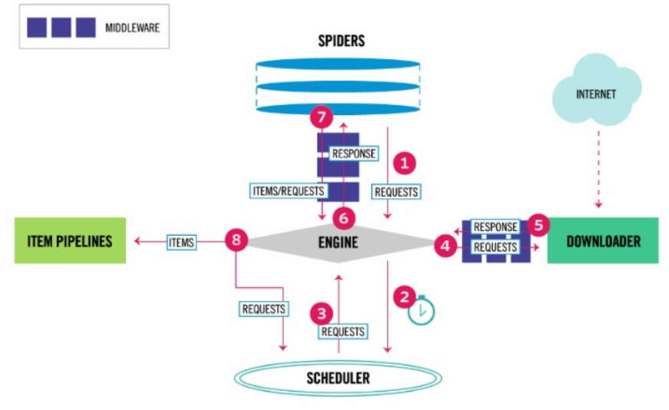
Scrapy
SQL 튜닝 개요
Scrapy 아키텍터
<출처 : https://docs.scrapy.org/en/latest/topics/architecture.html>

Slide 63
Scrapy
SQL 튜닝 개요
Scrapy 아키텍처
scrapy는 scrapy 내에서 작동되는 Engine를 통해 각 모듈을 효율적으로 동작시키며 데이터를 요청 및 처리하게 됩니다
1. Spider 모듈을 통해 웹에 데이터를 요청하게 됩니다. 이때 중요한 것은 각 요청들이 비동기(async)로 작동된다는 것입니다.
2. Spider 모듈을 통해 제출된 요청사항은 Scheduler에 의해 스케줄링됩니다.
3. Engine은 Scheduler에게 Spider에 의해 제출된 요청사항을 요구합니다.
4. Engine은 이 요청사항을 Downloader에게 보내며 이 요청사항을 보내고 난 다음 Scheduler에게 다음 요청 사항을 요구하게 됩니다. 이 요청사항들은 비동기적으로 작동됩니다. 이 요청된 사항들은 Middleware를 통해 이동하게 됩니다. (이때 Download하기 위한 데이터들의 여러 설정사항들이 적용)
5. 요청 사항에 의해 받아온 데이터들은 다시 Middleware를 통해 Engine에게로 전송됩니다.
6. 이 Engine은 응답 데이터를 Spider에게로 보내게 되며 이때 작성된 비즈니스 로직이 적용됩니다.
7. Spider를 적용된 비즈니스 로직을 Engine에게로 보내며 이 Engine은 Item pipeline으로 처리된 데이터를 보내게 됩니다.
8. Item pipeline은 처리된 데이터를 Database나 Excel같은 데이터로 저장하기 위해 응답 데이터를 알맞게 가공하고 저장하게 됩니다.
9. 이러한 1-8번의 일련의 과정들을 더 이상의 요청사항이 없을 때까지 반복하게 됩니다.

Slide 64


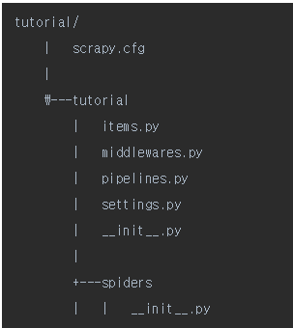

Scrapy
SQL 튜닝 개요
Scrapy 설치
Scrapy 설치 (python이 설치된 디렉터리를 경로가 환경변수로 설정되어 있어야 합니다)
scrapy 프로젝트 시작
원하는 디렉터리에서 아래와 같은 명령어를 실행시키면 scrapy 시작 프로젝트가 세팅되게 됩니다.
다음과 같은 구조의 프로젝트가 생성됩니다.

Slide 65
Scrapy
SQL 튜닝 개요
Scrapy 프로젝트 구조
item.py : 크롤링할 데이터를 저장하는 기능을 하는 객체의 클래스를 정의하는 곳입니다.
middlewares.py : scrapy의 커스텀 middleware의 기능을 정의하는 곳입니다. middleware는 engine에서 다른 모듈로 request와 response 정보가 교환될 때 지나가는 중간 통로입니다.
pipelines.py : item pipelines의 커스텀 모듈을 정의하는 곳입니다. pipeline은 item이 다른 저장소로 저장될 때 거치는 통로라고 생각하면 됩니다.
settings.py : 현재 scrapy 프로젝트의 설정을 하는 파이썬 파일입니다.
scrapy.cfg : scrapy 프로젝트들의 전체적인 설정을 하는 곳입니다. 어떤 프로젝트가 어떤 설정을 따를 것인지 배포는 어떤 식으로 할 것인지를 정합니다.

Slide 66
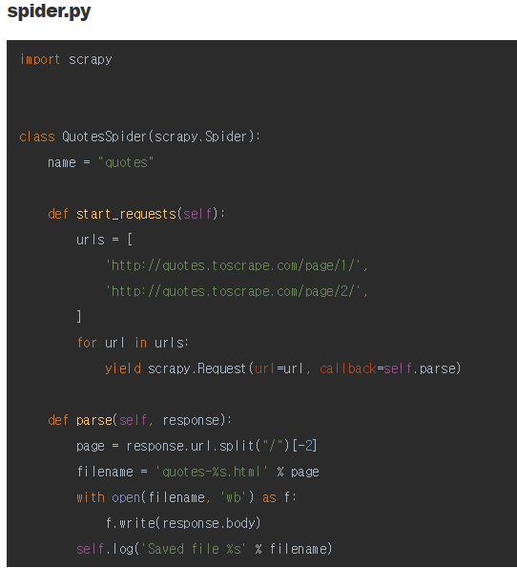
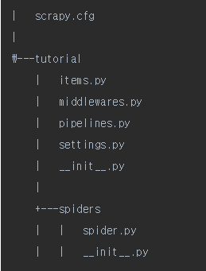
Scrapy
SQL 튜닝 개요
Scrapy 예제
스크래피의 공식사이트에서 가져온 scrapy의 시작 예제
1. scrapy를 통해 크롤링을 하기위한 spider 파일 생성 ( 프로젝트내 디렉토리내에 spiders 디렉터리에 저장)

Slide 67

Scrapy
SQL 튜닝 개요
Scrapy 예제
name : scrapy의 Spider 객체를 식별하는 역할을 하는 클래스 변수입니다. 오직 하나의 유일한 name을 Spider 객체는 가질 수 있습니다.
start_requests : 크롤링이 최초로 시작되는 요청 메서드입니다. 반드시 반복가능한(iterable) 요청 객체인 Requests를 반환해야하며 크롤링할 url들을 명시해야합니다. 이 최초의 요청이 시작되면 이로 인한 연속적인 요청이 Spider에서 이루어집니다. 이 때문에 반복가능한(iterable) 객체를 반환하도록 되어 있는 것입니다.
parse : 요청한 데이터에 대한 응답 객체인 Reponse 객체를 받아서 응답 데이터를 파싱하는 데 쓰이는 메서드입니다. Spider에서의 각 요청 데이터들에 대한 응답을 파싱하는 데에 포인트를 두셔야 합니다. 위 response 파라미터는 TextResponse라는 인스턴스이며 페이지의 컨텐츠에 대한 정보를 담고 있습니다.

Slide 68
BeautifulSoup
SQL 튜닝 개요
정적 웹 페이지 크롤링과 스크래핑 실습
교보문고 베스트셀러 책이름, 저자, 가격 Crawling

Slide 69
BeautifulSoup
SQL 튜닝 개요
정적 웹 페이지 크롤링과 스크래핑 실습
네이버 베스트셀러 책이름, 저자, 가격 Crawling

Slide 70
BeautifulSoup
SQL 튜닝 개요
정적 웹 페이지 크롤링과 스크래핑 실습
https://movie.naver.com/movie/point/af/list.nhn?page=1
스크래핑 내용
영화 제목 : movie의 콘텐츠
평점 : td.title > div > em의 콘텐츠
댓글 : td.title의 콘텐츠 중 7번째 자식 콘텐츠

Slide 71
BeautifulSoup
SQL 튜닝 개요
정적 웹 페이지 크롤링과 스크래핑 예제
영화 웹 페이지에서 현재 상영작에 대한 네티즌 평점과 댓글
여러 페이지 크롤링
https://movie.naver.com/movie/point/af/list.nhn?page=1
https://movie.naver.com/movie/point/af/list.nhn?page=n

Slide 72
BeautifulSoup
SQL 튜닝 개요
정적 웹 페이지 크롤링과 스크래핑 예제
출판 네트워크 웹 페이지의 회원 마일리지와 이코인 정보
http://www.hanbit.co.kr/myhanbit/myhanbit.htm
스크래핑 내용
회원 마일리지 : .mileage_section1 span의 콘텐츠
회원 이코인 : .mileage_section2 span의 콘텐츠

Slide 73
BeautifulSoup
SQL 튜닝 개요
정적 웹 페이지 크롤링과 스크래핑 예제
기상청 웹 페이지의 기상청 육상 중기예보
http://www.kma.go.kr/weather/forecast/mid-term-rss3.jsp?stnId=108
스크래핑 내용
도시명 : city 태그의 콘텐츠
최저온도 : tmn 태그의 콘텐츠
최고온도 : tmx 태그의 콘텐츠

Slide 74
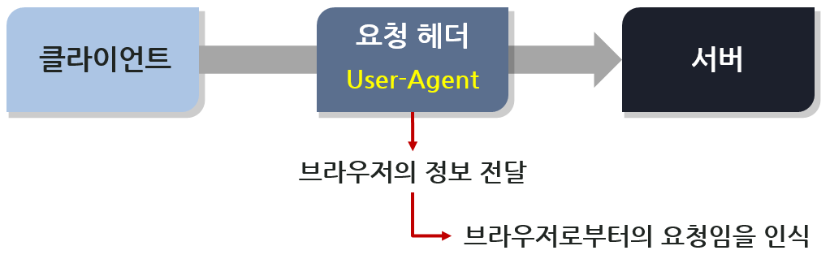
BeautifulSoup
SQL 튜닝 개요
정적 웹 페이지 크롤링과 스크래핑 예제
클라이언트 정보를 변경하여 웹 크롤링
http://unico2013.dothome.co.kr/crawling/header.php
hdr = {＇User-Agent':'Mozilla/5.0 (Windows NT 10.0; Win64; x64) '+
'AppleWebKit/537.36 (KHTML, like Gecko) Chrome/75.0.3770.80 Safari/537.36'}
req = urllib.request.Request('요청 URL', headers = hdr)

Slide 75
BeautifulSoup
SQL 튜닝 개요
정적 웹 페이지 크롤링과 스크래핑 예제
https://movie.daum.net/moviedb/grade?movieId=3126&type=netizen&page=1
5개 페이지에서 각 댓글의 평점과 댓글 내용을 추출하여 출력하는 웹 크롤링 소스를 구현
단, 평점이 있더라도 댓글이 비어있는 것은 제외합니다.

Slide 76
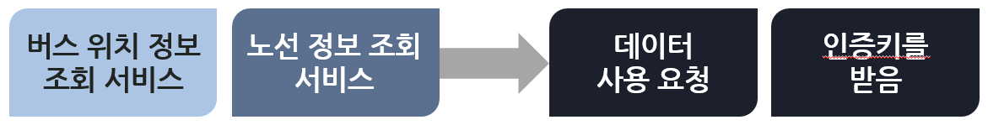
BeautifulSoup
SQL 튜닝 개요
공공데이터포털 사이트에서 서울시 버스 정보와 버스 위치 정보 읽어오기
Open API
공개 API
누구나 사용할 수 있도록 공개된 API
주로 Rest API 기술을 많이 사용
Rest API
Representational State Transfer API의 약자
HTTP 프로토콜을 통해서 정보를 제공하는 함수
실질적인 API 사용은 정해진 구조의 URL 문자열 사용
일반적으로 XML, JSON의 형태로 응답 출력
http://www.data.go.kr/
http://ws.bus.go.kr/api/rest/busRouteInfo/getBusRouteList?serviceKey=인증키&strSrch=버스번호
busRouteId에는 버스 노선 정보를 요청하고 받아온 XML 문서를 스크래핑하여 추출한 busRouteId를 사용
http://ws.bus.go.kr/api/rest/busRouteInfo/getStaionByRoute?ServiceKey= 인증키&busRouteId=100100057

Slide 77
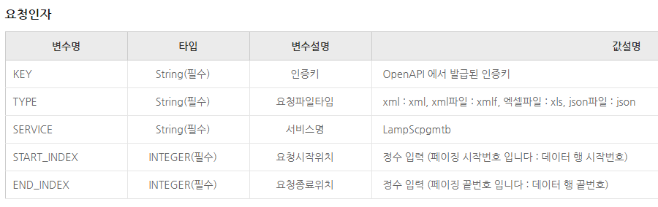
BeautifulSoup
SQL 튜닝 개요
서울열린데이터광장에서 서울시 청소년수련관 강좌 정보 읽어오기
서울시 청소년 강좌정보를 얻기 위해 Open API에 대한 인증키 신청
XML 형식으로 100개의 정보를 요청하는 내용으로 구성
http://openapi.seoul.go.kr:8088/인증키/xml/LampScpgmtb/1/100/
http://openapi.seoul.go.kr:8088/인증키/타입명/서비스명/시작인덱스/마지막인덱스/

Slide 78
BeautifulSoup
SQL 튜닝 개요
포털사이트 블로그 글 검색하여 읽어오기
포털사이트 블로그 글 검색하여 읽어오기
https://developers.naver.com/main > Documents 메뉴 > 검색 메뉴 선택
https://developers.naver.com/docs/search/blog/
Client ID와 Client Secret를 부여받음 -애플리케이션 이름, 사용 API, 비 로그인 오픈 API 신청에 대한 정보 입력
포털사이트 블로그 검색 Rest API URL 문자열, Query 문자열 구성 정보
https://openapi.n****.com/v1/search/blog.xml
https://openapi.n****.com/v1/search/blog.json
Query요청변수 - 검색을 원하는 문자열, UTF-8로 인코딩
Display 요청변수 - 검색 결과 출력 건수 지정

